Slide 1
Thrift 使用工具介绍
目录
安装nuget包
定义thrift接口
生成thrift接口dll
制作nuget包并引用
服务端实现接口
客户端调用接口
https://github.com/wenzq3/thrift 源码地址
畅唐网络-互动娱乐事业部-移动平台业务部-平台研发部-服务端研发组 温作取
2016/9/29

Slide 2




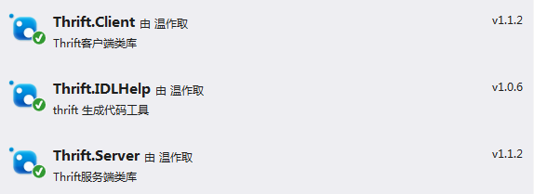
安装nuget包

Slide 3
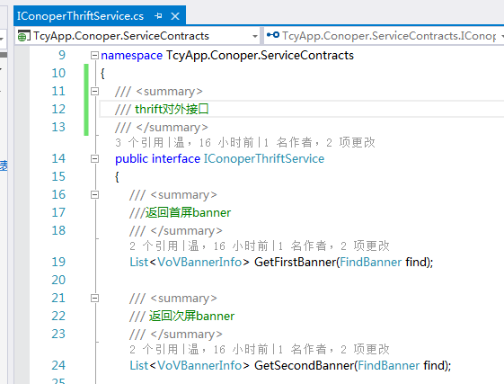
定义Thrift 接口

Slide 4
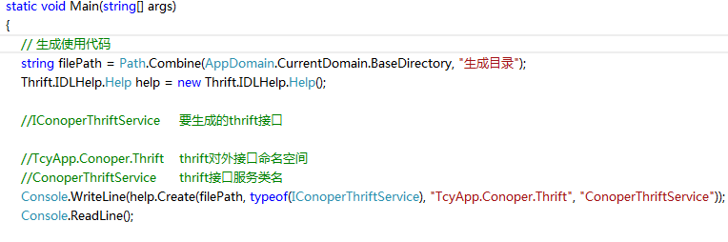

生成thrift接口dll-1

Slide 5
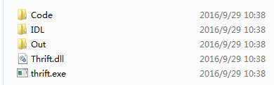

生成thrift接口dll-2
生成目录：
IDL: thrift模板文件
Code: C#代码
Out: 生成的dll
生成的dll

Slide 6
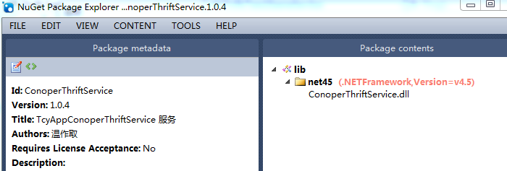


制作nuget 包并引用
关于内部nuget服务器的使用说明，请参考邮件：

Slide 7
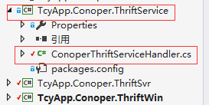
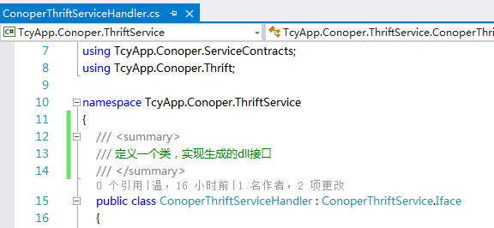
服务端实现thrift接口
新建一个类ConoperThriftServiceHandler.cs
实现接口ConoperThriftService.Iface

Slide 8
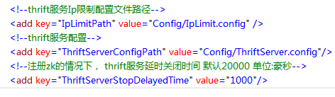

服务端配置-1

Slide 9
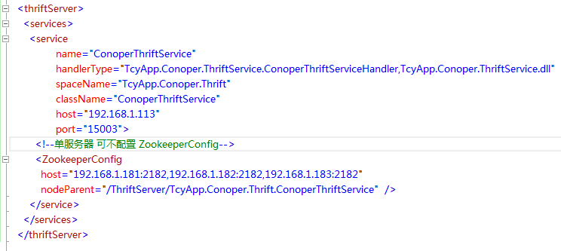
服务端配置-2
handlerType=实现接口类,实现接口dll
spaceName= 接口名称
className 服务类名
ZookeeperConfig的nodeParent=注册服务的父结点

Slide 10
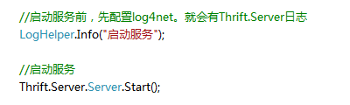

启动thrift服务

Slide 11
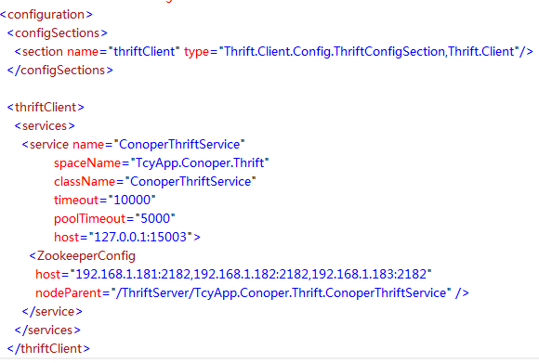
客户端配置

Slide 12
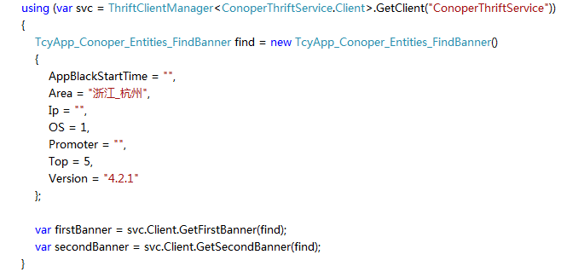
客户端调用服务

Slide 13
注意事项
1.ThriftClient和ThriftServer 需要引用log4net。请在调用之前，先执行log4net，才会写日志。
（客户端调用的时候，可以在Global.asax 里Application_Start先写个启动日志)
2.服务器集群环境，使用zk的情况下，请配置延迟ThriftServerStopDelayedTime 默认为20秒。
（服务端停止服务的时候，先注销zk服务，20秒后，真正关闭服务。）
（客户端收到zk注销通知时，连接池会清除该服务的连接，新连接也不会连接这台服务）
3.为了避免zk服务器不可用的时候，获取不到客户端地址，客户端可以手动配置默认服务器host
4. ApacheThrift version="0.9.3“ ZooKeeper.Net version="3.4.6.2“
5.Thrift接口不要返回null值，客户端会报异常。
6.当前生成的dll.兼容.net 4.5 以上

Slide 14
谢谢

